Slide 1

开发框架Framework-Core讲解
主讲人：林志强
中电福富信息科技有限公司
2018年7月

Slide 2
课件目录
1
第一部分 开发框架与PaasSdk关系
1
2
第二部分 base模块介绍
1
3
第三部分 开发模式介绍
4
第四部分 主数据模式简介
5
第五部分 通用处理机制

Slide 3
开发框架与PaasSdk关系
Framework-core
biz-common
-app
data-common
-app
biz-common
-api-impl
data-common
-api-impl
biz-common
-service
data-common
-service
biz-common
-api-intf
data-common
-api-intf
pub
common
pub-api
base
shtel-paas-sdk
framework-parent
shtel-paas-parent

Slide 4
开发框架与PaasSdk关系
framework-core：工程父pom，继承于SHTEL-PAAS-PARENT，用于声明工程范围内的maven定义
  framework-core-base：主要包含一些基本的工具类，如StringUtils、NumberUtils等。
  framework-core-common：主要包含一些pub,pub-api以及以上的层次需要共享的类，如封装的Exception。
  framework-core-pub：主要包含一些数据层和业务层共享的类，如ApplicationContextUtils，PageInfo，Entity的Base接口等。
  framework-core-data-common：数据层模块目录
    framework-core-data-common-service，主要包含数据层操作的基类，接口等，如BaseEntity，BaseService，BaseDao,BaseMapper。
    framework-core-data-common-app：主要包含数据服务暴露的基类，DTO转换的基类，如BaseControl，BaseEntityMapper（mapstruct）。
  framework-core-biz-common：业务层模块目录
    framework-core-biz-common-service，主要包含业务层操作的BO基类，接口等，如BaseEntityBO，BaseBOService。
    framework-core-biz-common-app：主要包含业务服务暴露的基类，DTO转换的基类，如BaseBizControl，BaseEntityMapper（mapstruct）。

Slide 5
开发框架与PaasSdk关系
  framework-core-pub-api：主要包含一些数据和业务API层共享的类，如BaseDTO，BaseFacade的接口等。
  framework-core-data-common-api：数据层API模块目录
    framework-core-data-common-api-intf：主要包含数据层API操作的基类，接口等，如BaseDTO，BaseFacade。
    framework-core-data-common-api-impl：主要包含数据层API的实现，如BaseFacadeImpl。
  framework-core-biz-common-api：业务层API模块目录
    framework-core-biz-common-api-intf：主要包含业务层API操作的基类，接口等，如BaseDTO，BaseFacade。
    framework-core-biz-common-api-impl：主要包含业务服务层API的实现，如BaseFacadeImpl。

Slide 6
开发框架与PaasSdk关系
  framework-core-components：主要包含基于commons的一些扩展，如主数据，DDD模式的扩展。
  framework-core-meta：基于主数据的扩展
    framework-core-meta-pub：主要包含主数据基础类，扩展的基础类，如IMetaEntity，主数据相关的获取类，如BusiObjProvider。
    framework-core-meta-data-service：主要包含基于主数据模式的数据层扩展。
    framework-core-meta-biz-service：主要包含基于主数据的业务层扩展。
  framework-core-ddd：基于ddd的扩展
    framework-core-ddd-pub：主要包含ddd扩展的基础类，如IDomBaseEntity,IDomRepository，主数据相关的获取类。
    framework-core-ddd-data-service：主要包含基于ddd模式的数据层扩展。
    framework-core-ddd-biz-service：主要包含基于ddd的业务层扩展。

Slide 7
课件目录
1
第一部分 开发框架与PaasSdk关系
1
2
第二部分 base模块介绍
1
3
第三部分 开发模式介绍
4
第四部分 主数据模式简介
5
第五部分 通用处理机制

Slide 8
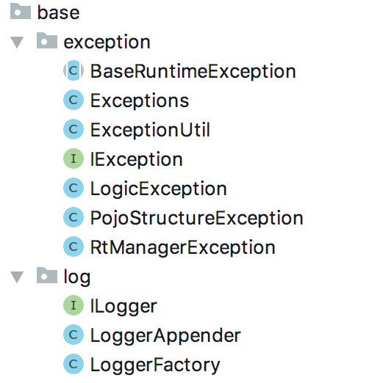
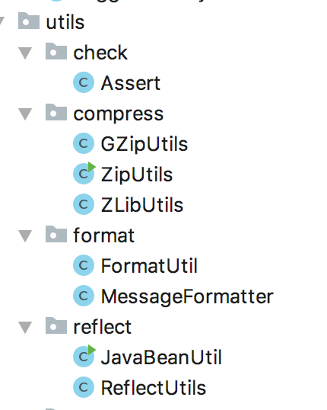
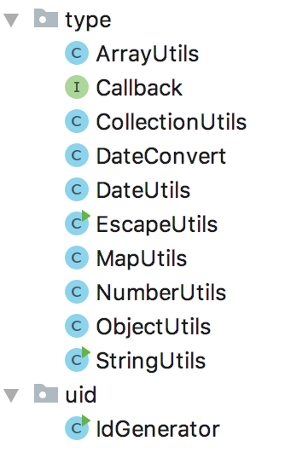
Base模块介绍
  各种类型处理的工具类，如数组工具类，事件类型工具类，数字工具类，字符串工具类。
  如：NumberUtils.nullToLongZero(xxx)
  StringUtils.isNullOrEmpty(s)
  主要包含一些异常类的封装
  日志类的封装，基于Slf4j的API做了桥接扩展
  基本的Assert工具类，如Assert.notNull()
  压缩工具类，Zip,Gzip等。
  格式化工具类
  反射工具类，主要用于取反射信息
  IdGenerator：是基于Snowflake（雪花算法）的改良，能用与在没有Zookeeper协调的场景下，基于Mac地址，PID生成ID的算法。
  适用于需要生成数字型唯一ID的算法，而不是UUID。
  缺点：在极限情况下，可能会有重复的ID产生。

Slide 9
课件目录
1
第一部分 开发框架与PaasSdk关系
1
2
第二部分 base模块介绍
1
3
第三部分 开发模式介绍
4
第四部分 主数据模式简介
5
第五部分 通用处理机制

Slide 10
开发模式介绍
  主要参考目前GitBook的内容：
  地址：http://10.145.208.184:8091/books/BSS-DOCS/FRAMEWORK-CORE/

Slide 11
课件目录
1
第一部分 开发框架与PaasSdk关系
1
2
第二部分 base模块介绍
1
3
第三部分 开发模式介绍
4
第四部分 主数据模式简介
5
第五部分 通用处理机制

Slide 12
主数据模式介绍
  主数据模式的核心要点：
    基于集团的主数据模型提供的主数据，提供对象封装，操作对象的横纵表属性。
    基于集团的主数据定义，可以用于处理将值转化为名称，如：vipLevel =1 ,基于主数据配置转化文中文提示：vipLevelName = 五星客户
  模型参见附件的模型文档。

Slide 13
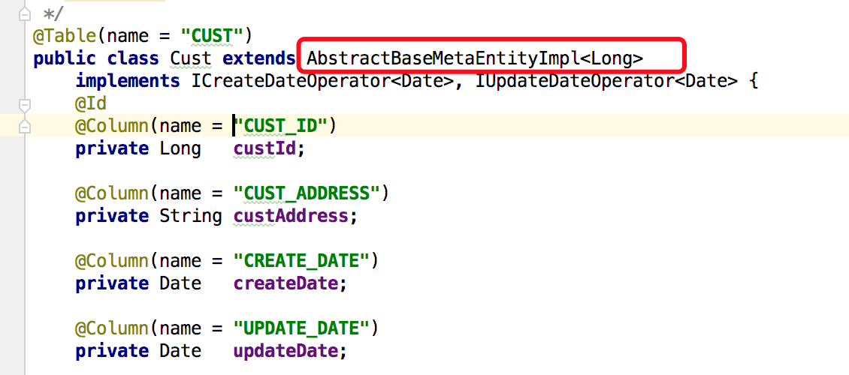
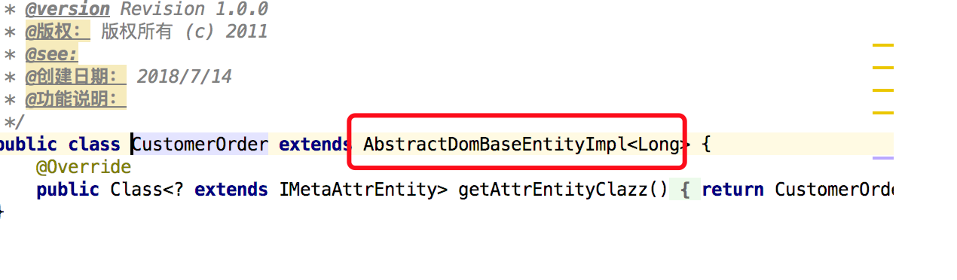
主数据模式介绍
  主要实现基类：

Slide 14
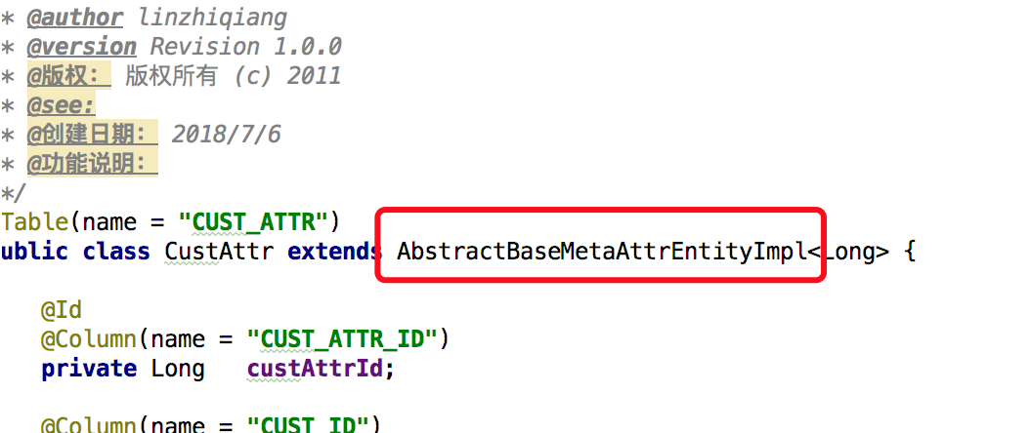
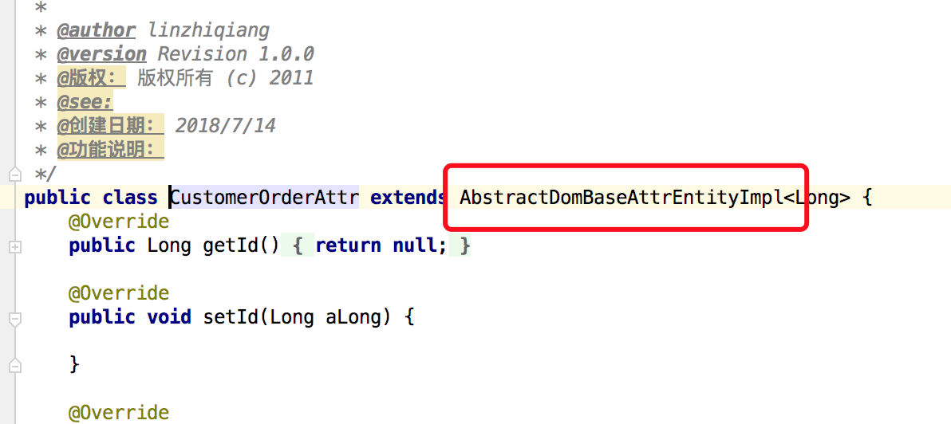
主数据模式介绍
  纵表属性基类：

Slide 15
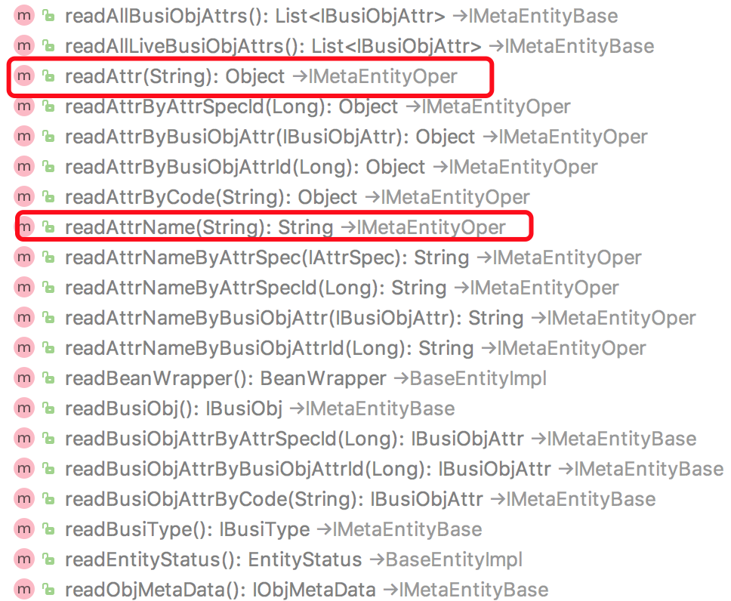
主数据模式介绍
  主要API：
  这些API主要基于对象读取主数据的相关信息。
  主要的API:
    readAttr(String)：根据属性类型（是都动态属性）读取对象的属性值，
      如：readAttr(“custId”),readAttr(“vipLevel”)
    readAttrName(String)：根据属性编码获取属性值名称
      如：readAttrName(“vipLevel”),vipLevel的值为1，返回的值为，1对应的名称五星客户。

Slide 16
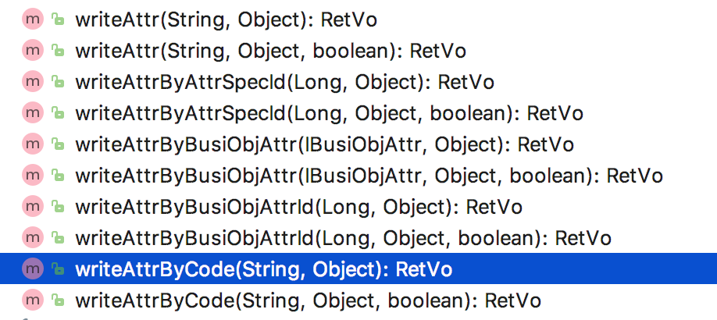
主数据模式介绍
  主要API：
    writeAttr(String,Object)：根据属性类型（是都动态属性）写入对象的属性值，
      如： writeAttr(“custId”，1000L), writeAttr(“vipLevel”,2)

Slide 17
课件目录
1
第一部分 开发框架与PaasSdk关系
1
2
第二部分 base模块介绍
1
3
第三部分 开发模式介绍
4
第四部分 主数据模式简介
5
第五部分 通用处理机制

Slide 18
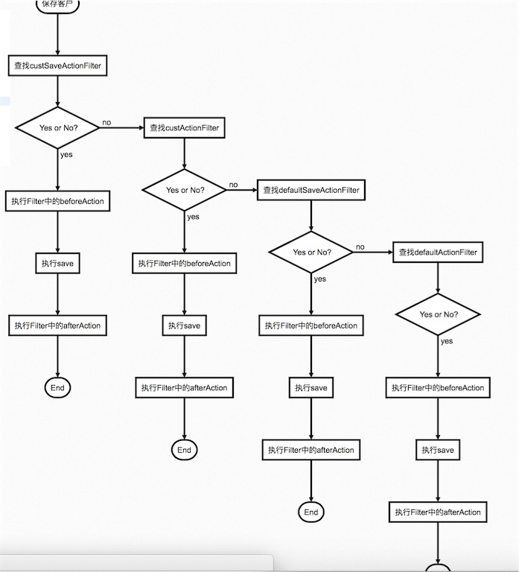
通用处理机制
  主要用来解决以下几种场景：
    一、公共字段处理：写入数据库之前，需要对一些默认字段进行填充。
      如：statusCd，statusDate
    二、历史表写入：修改数据前，需要将原始数据插入历史表。
      如：修改客户，updateCust，先写入cust_his

Slide 19

谢 谢

